Slide 1
“Л.Н.Толстой атындағы орта мектебі” КММ
Бастауыш сынып мұғалімі Тажиева Назерке Абикеновна

Slide 2
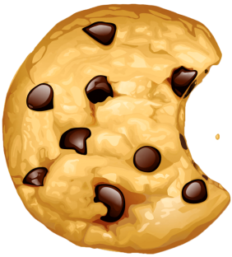
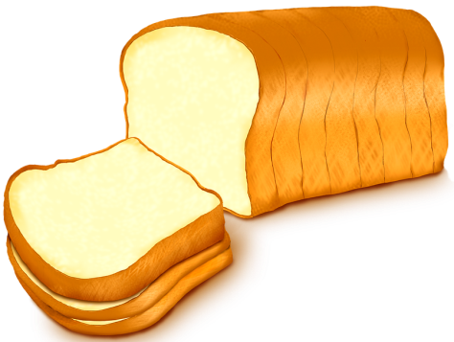
«Ас – адамның арқауы. Дауысты және дауыссыз дыбыстар. «Ақ тоқаш»
Сауат ашу
1 сынып

Slide 3
Сабақтың мақсаты:
1.1.1.1 тыңдаған материалының сөйлеу
екенін, оның мазмұнын түсіну және
сөйлемдерге, сөздерге ажырату.
1.3.8.1 жазу жолын, жоларалық кеңістікті,
жолдың жоғарғы және төменгі сызығын
сақтап, әріп элементтерін каллиграфиялық
талаптарға сай жазу.

Slide 4
1-жаттығу. Мәтінді оқы.
Назира жол бойы бутерброд жеді. Сүт, айран ішті. Ал Әсет әжесі салып берген тамағының бәрін күшігіне берді. Өзі қытырлақ пен кәмпит жеді. Газдалған сусын ішті. Содан соң оның асқазаны ауырды. Қатты ауырғаны соншалық, өзін өте әлсіз сезінді.
Сұрақтар:
Мәтін кейіпкерлері дұрыс тамақтанды ма?
Қалай ойлайсыңдар, тамақтан адам денсаулығына зиян келе ма?
Мәтін неден құралған?

Slide 5
2-жаттығу. Суретке қарап, олардың қандай дыбыс шығаратынын айтып көріңдер.

Slide 6
3 – жаттығу. Мәтінді оқы. Мәтінге қарап сөйлемді толықтыр. Судың ....., ағаштардың ....., мәшине, пойыздың ....... естіледі.

Slide 7
Сөз
Есіңде болсын! Барлық сөздер дыбыстардан тұрады, оларды жазуда әріппен белгілейміз!
Дыбыстар

Slide 8
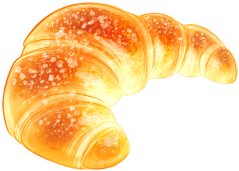
5-жаттығу. Сөйлемдерді қатесіз көшіріп жаз.
Бірінші сәуір
Сынып жұмысы
5-жаттығу
Адамның денсаулығы дұрыс тамақтануға байланысты. Тамақ дәмді әрі пайдалы болуы тиіс.

Slide 9
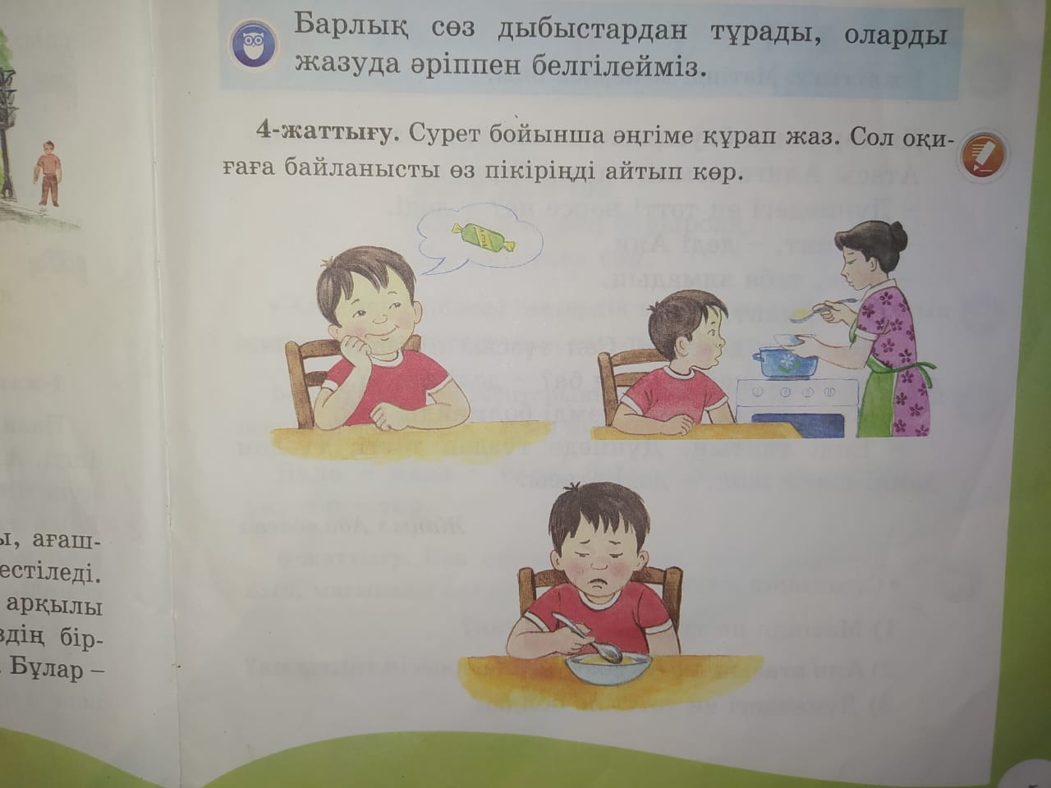
Үй тапсырмасы 4-жаттығу. Сурет бойынша әңгіме құрап жаз. Сол оқиғаға байланысты өз пікіріңді айтып көр.

Slide 10
Назарларыңызға рахмет!!!

